Slide 1
Гайд для нового користувача Реєстру дітей м. Києва

Slide 2
Реєстр Дітей міста Києва – це програмний модуль Єдиного
муніципального Реєстру міста Києва, який відповідає за консолідацію даних про галузь «Освіта» на підставі даних, які обробляються в мережі закладів освіти міста. Наразі функціонує перший модуль Реєстру – Облік учнів ЗЗСО для яких необхідно заповнити картки учнів.

Slide 3
Для початку роботи в Реєстрі Дітей вам необхідно:
Ознайомитись з інструкцією користувача за посиланням ТУТ
Встановити програму для налаштування VPN каналу. Файли для завантаження знаходяться ТУТ
Завантажити архів з сертифікатом доступу для VPN каналу. Якщо ви не маєте сертифікат то оформіть запит відповідно до правил.
Налаштувати підключення по VPN каналу та перейти за посиланням
http://childreg-dashboard.kyivcity.local/
Для роботи необхідна оновлена версія браузеру.
Слідуючи інструкції пройти процедуру реєстрації, для цього обов'язково необхідно мати Кваліфікаційний Електронний Підпис КЕП (ЕЦП). Реєстрація іншими методами неможлива.
В кінці процедури реєстрації необхідно заповнити Заявку на отримання прав доступу до сторінки свого закладу.
Протягом дня адміністратор надає вам доступ і ви зможете потрапити на сторінку свого закладу в Реєстрі.
Слідуючи інструкції розпочати роботу з актуалізації даних учнів у додатку.

Slide 4
АЛГОРИТМ РОБОТИ
Отримуємо ЕЦП (фізичної або юридична особи)
Налаштовуємо
VPN канал
Реєструємось в Реєстрі з використанням ЕЦП
Отримуємо
доступ
до сторінки
Редагуємо інформацію
Для зручності, збережіть свій сертифікат та ключ КЕП (ЕЦП) в одному місці. Ви можете працювати зі своєю сторінкою в Реєстрі з будь-якого комп’ютера попередньо встановивши програму для налаштування VPN каналу. Для доступу до сторінки вам потрібен лише ваш електронний цифровий підпис.

Slide 5
ІНСТРУКЦІЯ ДЛЯ НОВИХ КОРИСТУВАЧІВ
Для початку роботи в Реєстрі дітей м. Києва необхідно бути призначеною відповідальною особою за Реєстр внутрішніми наказами.
Управління освіти направляє лист до КП «ГІОЦ» за формою, що знаходиться в Додатку 1, з проханням надати доступ до Реєстру відповідальним особам закладів освіти. Контактні дані адміністраторів Реєстру по районах подані нижче:

Slide 6
Контактні дані адміністраторів Управлінь освіти
Район | ПІБ адміністратора | Контактний телефон | Пошта
Голосіївський | Настюк Галина Степанівна | 257-03-03 | holosiivskyi.ruo@kmda.gov.ua
Дарницький | Скрипник Наталія Миколаївна | 562-76-25 | darnytskyi.ruo@kmda.gov.ua
Деснянський | Барбара Наталія Едуардівна | 546-65-54 | desnianskyi.ruo@kmda.gov.ua
Дніпровський | Польовий Олександр Григорович | 044-292-03-98 | dniprovskyi.ruo@kmda.gov.ua
Оболонський | Грігус Андрій Миколайович | 426-57-26 | obolonskyi.ruo@kmda.gov.ua
 | Гребеник Ірина Сергіївна
Печерський | Нейман Геннадій Олександрович | 253-87-96 | рecherskyi.ruo@kmda.gov.ua
Подільський | Шаміна Олена Георгіївна | 463-59-76 | podilskyi.ruo@kmda.gov.ua
 | Білецький Максим Борисович
Святошинський | Прокопюк Вікторія Олександрівна | 274-97-03 | sviatoshynskyi.ruo@kmda.gov.ua
Солом’янський | Бугера Галина Олексіївна | 243-73-62 | solomianskyi.ruo@kmda.gov.ua
Шевченківський | Попова Тетяна Леонідівна | 489-35-52 | shevchenkivskyi.ruo@kmda.gov.ua
 | Реслер Андрій Олександрович

Slide 7
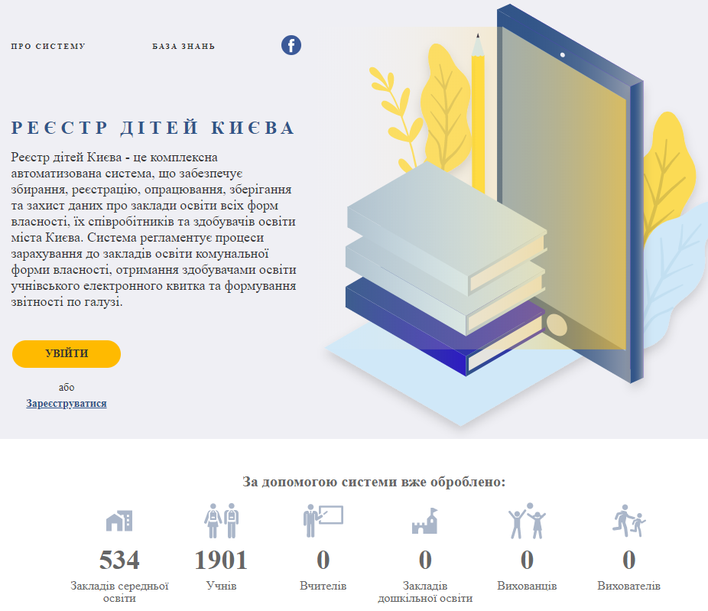
3. На офіційну поштову адресу вашого закладу освіти *kmda вам буде надіслано лист з сертифікатом доступу до Реєстру, а також, інструкції по налаштуванню комп’ютера для подальшої роботи. У разі виникнення проблем з поштою КМДА звертайтесь до olomutska@gmail.com
4. Переходите за посиланням: http://childreg-dashboard.kyivcity.local/ та потрапляєте на сторінку Реєстру дітей м. Києва.
5. Натискаєте Зареєструватись, після чого проходите процедуру реєстрації через ЕЦП (докладна інструкція реєстрації через ЕЦП знаходиться в розділі База знань).

Slide 8
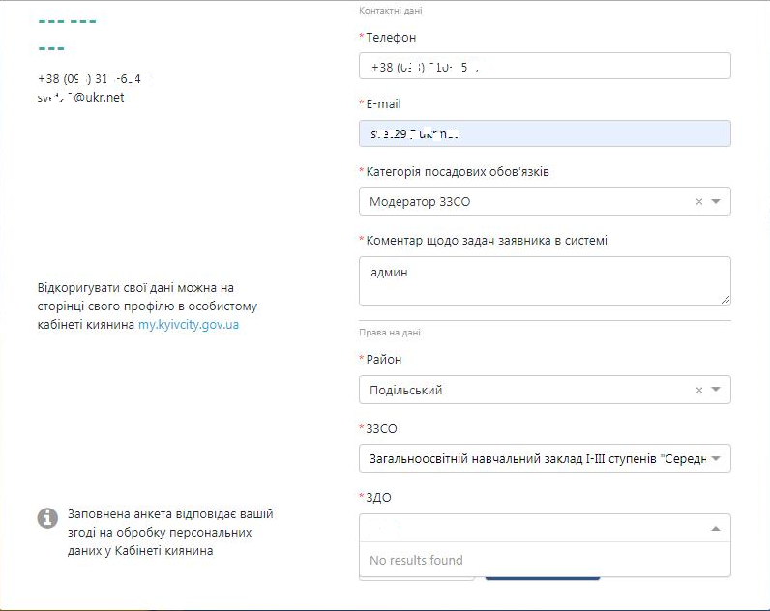
Вдруге заходити в систему потрібно через поле Увійти, так само за допомогою ЕЦП. Для зручності збережіть свій сертифікат та ключ ЕЦП в одному місці. Ви можете працювати в Реєстрі зі своєю сторінкою з будь-якого комп’ютера, попередньо встановивши на ньому програму для налаштування VPN каналу.
6. Вносите дані в анкету на отримання прав доступу до сторінки свого навчального закладу, заповнивши всі поля.
7. Протягом дня адміністратор має вас активувати в Реєстрі.

Slide 9
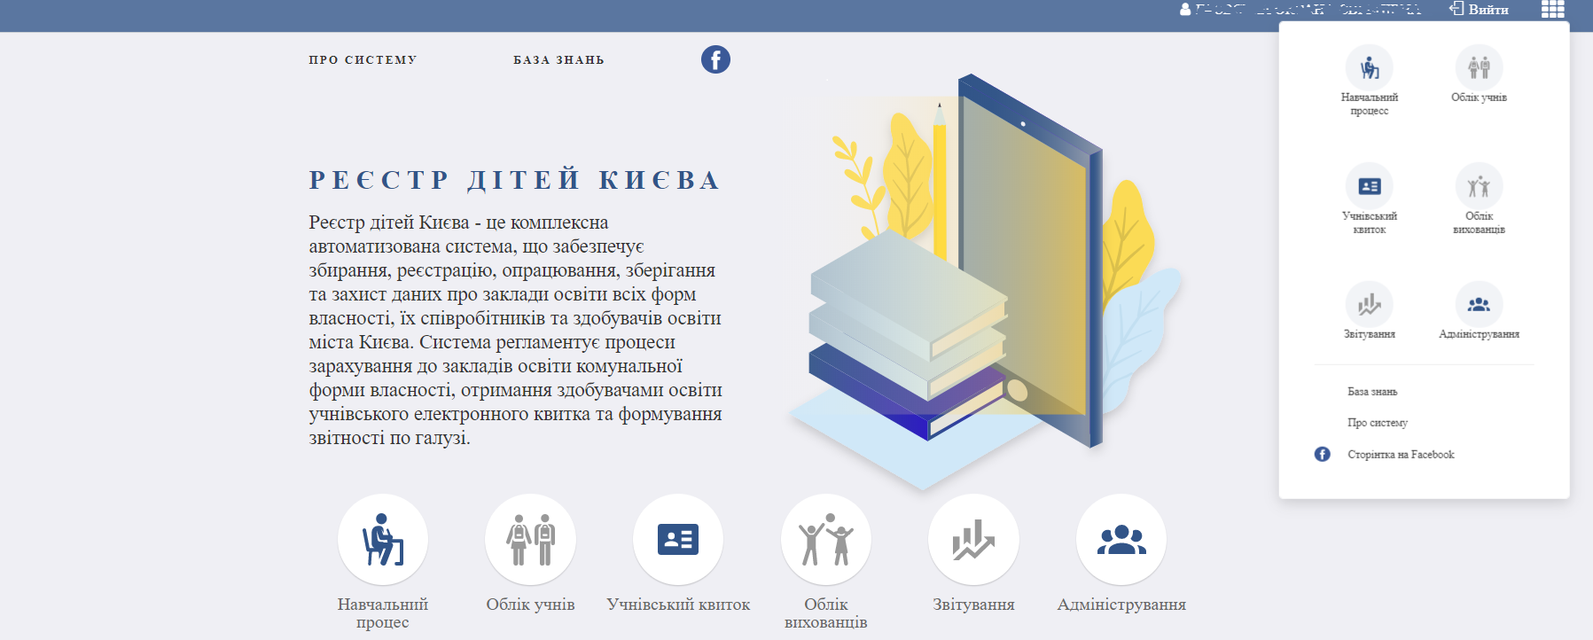
Після реєстрації на сторінці можна побачити сервіси Реєстру дітей: Навчальний процес - , Облік учнів - , Учнівський квиток - , Облік вихованців - , Звітування - , Адміністрування - .

Slide 10
Навчальний процес –сервіс, де відбувається формування та ведення навчального процесу, організація та прийом заяв батьків на вступ дитини до навчального закладу.
Облік учнів – сервіс, де розміщено паспорти закладів освіти Києва, картки учнів, картки співробітників ЗО.
Учнівський квиток – сервіс, де відбувається замовлення та формування партій учнівських квитків, також їх анулювання.
Облік вихованців – сервіс, де розміщено паспорти закладів дошкільної освіти, картки вихованців, картки співробітників ЗДО.
Звітність – сервіс, де можна переглянути статистичні дані по навчальним закладам міста.
Адміністрування – сервіс адміністрування Реєстру.
Користувач буде мати доступ до тих сервісів, які будуть відкриті для нього в рамках наданої ролі. Доступні сервіси будуть підсвічені синім кольором відповідно.

Slide 11
Відповідно до своєї ролі. Можете розпочинати роботу у сервісі натиснувши на його іконку.
Детальні інструкції щодо роботи в сервісах знаходяться тут
https://wiki.wct.com.ua/display/Childreg
Технічна підтримка:
(044) 366-80-44
support.Children@Kyivcity.gov.ua
По питанням з СТІКЗ:
238-80-41
238-80-48
*або замовити виїзд фахівця КП «ГІОЦ»

